Slide 1
Podstawowe zasady realizacji projektów dofinansowanych z FST/EFRR w ramach FE SL 2021-2027
Urząd Marszałkowski Województwa Śląskiego
Departament Europejskiego Funduszu Rozwoju Regionalnego

Slide 2
Dla kogo szkolenie
Spotkanie dedykowane jest beneficjentom, którzy zawarli umowę o dofinansowanie/zostali wybrani do dofinansowania w ramach działań wdrażanych przez Departament Europejskiego Funduszu Rozwoju Regionalnego w ramach FE SL 2021-2027.

Slide 3
Działania – adresaci szkolenia
02.06 Odnawialne źródła energii
03.02 Zrównoważona multimodalna mobilność miejska – ZIT
08.07 Kultura i turystyka szczebla regionalnego
10.06 Rozwój energetyki rozproszonej opartej o odnawialne źródła energii
10.07 Rekultywacja terenów poprzemysłowych, zdewastowanych, zdegradowanych na cele środowiskowe
10.09 Ponowne wykorzystanie terenów poprzemysłowych, zdewastowanych, zdegradowanych na cele rozwojowe regionu
10.14 Infrastruktura kształcenia zawodowego

Slide 4
Plan szkolenia
Podstawowe zasady realizacji projektów
Zmiany w projektach
Wnioski o płatność, zaliczki
Systemy informatyczne, zasady komunikacji
Rozliczanie wskaźników i obowiązek utrzymania trwałości

Slide 5
Zasady komunikacji
Wnioski o dofinansowanie – składane elektronicznie
Umowy o dofinansowanie – podpisywane elektronicznie
Wnioski o płatność – składane elektronicznie
Wyjaśnienia do projektu – składane elektronicznie (ePuap)
Ankiety trwałości – składane elektronicznie
Harmonogramy – składane elektronicznie

Slide 6
Zasady komunikacji c.d.
komunikacja elektroniczna: co do zasady eDoręczenia /ePuap
dla wniosków o płatność, rozliczeń - moduł Komunikacja w CST
w wyjątkowych sytuacjach inna droga
Beneficjent i IZ FE SL zobowiązują się do niezwłocznego odbierania korespondencji.
Proszę pamiętać o aktualizacji danych kontaktowych w LSI – na adresy wskazane w LSI wysyłane są powiadomienia elektroniczne.

Slide 7
Zasady komunikacji c.d.
Wymagana skrzynka do komunikacji elektronicznej:
Powinna to być skrzynka firmowa
https://www.biznes.gov.pl/pl/e-uslugi/00_0709_00
Firma/Organizacja może mieć tylko jeden adres do e-Doręczeń
(wg danych CEIDG lub KRS)

Slide 8
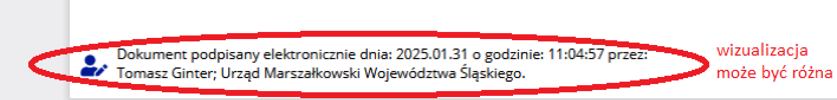
Zasady komunikacji c.d.
W korespondencji proszę używać numeru lub identyfikatora projektu
Numer projektu: FESL.04.03-IZ.01-06CD/23
Identyfikator: 06CD/23
b) Dokumenty należy podpisywać elektronicznie:
Preferowany podpis PADES (na wersji PDF dokumentu):

Slide 9
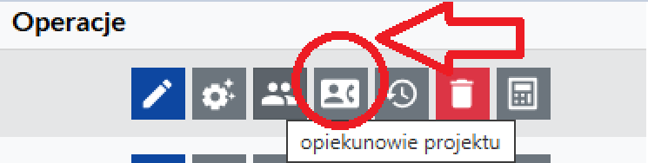
Opiekunowie projektów
Opiekunowie projektów znajdują się w LSI
Numery telefonów dostępne są na stronie:
https://funduszeue.slaskie.pl/ksiazka_teleadresowa

Slide 10

Dokumenty/ instrukcje – linki do strony www
Przewodnik dla beneficjentów FE SL 2021-2027:
https://funduszeue.slaskie.pl/web/guest/w/przewodnik-dla-beneficjent%C3%B3w-fe-sl-2021-2027-projekty-efrr-wersja-9
Jak dodać zamówienia i kontrakty do CST:
https://funduszeue.slaskie.pl/pl/web/guest/w/instr_benef_sl_2021_zp_1_7
Filmy instruktażowe dotyczące CST 2021:
https://funduszeue.slaskie.pl/web/guest/w/instrukcje_systemy
Dokumenty niezbędne do rozliczenia projektu:
https://funduszeue.slaskie.pl/web/guest/w/zestawienie_dok_do_rozliczenia_projektow_v5
Instrukcja wypełniania wniosku o płatność:
https://funduszeue.slaskie.pl/web/guest/-/instrukcja_uzytkownika_sl_2021__wnioski_o_platnosc

Slide 11
Zobowiązania wynikające z umowy o dofinansowanie
m.in.
Realizacja projektu zgodnie z wnioskiem o dofinansowanie
Obowiązek uzgadniania zmian w projekcie
Sprawozdania z realizacji projektu
Rozliczenie wydatków
Rozliczenie wskaźników i celów projektu
Utrzymanie trwałości inwestycji

Slide 12
Zobowiązania wynikające z umowy o dofinansowanie
m.in.
Promowanie projektów
Działania należy dostosować do specyfiki projektu
Ważne jest, aby flaga UE z napisem Unia Europejska widoczna była już od momentu wejścia na stronę www.
Tablica informacyjna: gdy całkowity koszt przekracza 500 tyś. euro (w ramach EFRR) lub 100 tyś. euro (w ramach FST)
Promowanie projektów – w ramach kosztów pośrednich

Slide 13
Promowanie projektów
Jeśli w tym samym miejscu realizujesz kilka projektów możesz umieścić jedną, wspólną tablicę, gdzie zamiast tytułu projektu znajduje się tekst: "Tu realizujemy projekty dofinansowane z Funduszy Europejskich".
Jeśli projekt jest realizowany w kilku lokalizacjach – ustaw tablicę w każdej z nich,
W przypadku inwestycji liniowych (np. drogi, koleje, ścieżki rowerowe etc.) umieść przynajmniej dwie Tablice informacyjne: na odcinku początkowym i końcowym,
Tablica musi być ustawiona w ogólnodostępnym i dobrze widocznym miejscu,
https://funduszeue.slaskie.pl/czytaj/zasady_promocji_oznakowania

Slide 14
Istotne zmiany w porównaniu do 2014-2020
Rozliczanie projektu przez system centralny CST
Wytyczne kwalifikowalności wydatków – zmiana niektórych zasad, np.
  Monitorowanie kwalifikowalności VAT – projekty powyżej 5 mln Euro
  Baza konkurencyjności – zamówienia powyżej 80 000 netto
  Personel projektu
Brak obowiązku monitorowania dochodów
Uproszczone formy rozliczeń – np. koszty pośrednie
Przetwarzanie danych osobowych

Slide 15
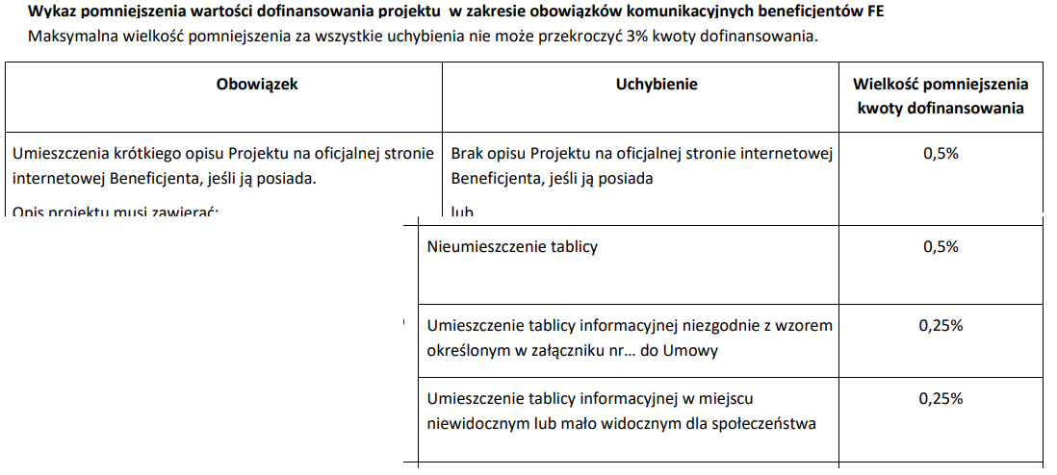
Ważne
Korekty finansowe za uchybienia dot. informacji i promocji

Slide 16
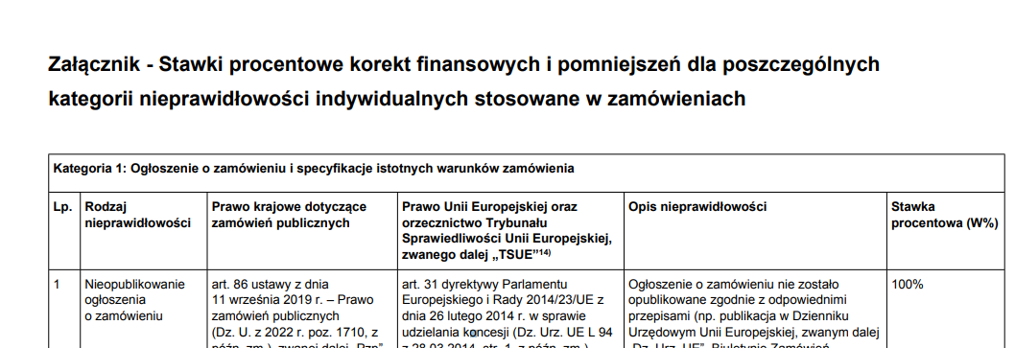
Ważne
Dołożenie należytej staranności w realizacji projektów
Korekty finansowe za uchybienia w zakresie zamówień

Slide 17
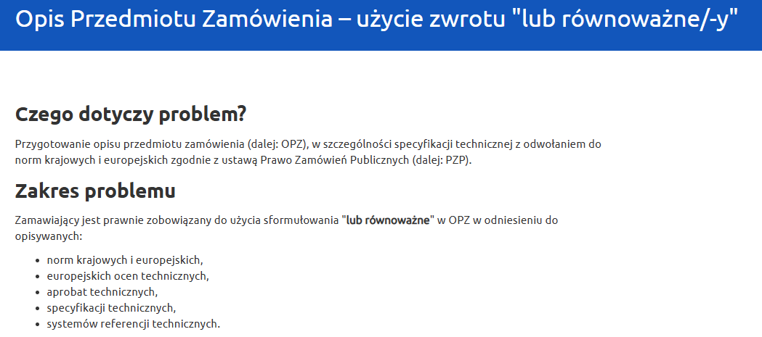
Ważne
Należy pamiętać o „ lub równoważne/-y”

Slide 18
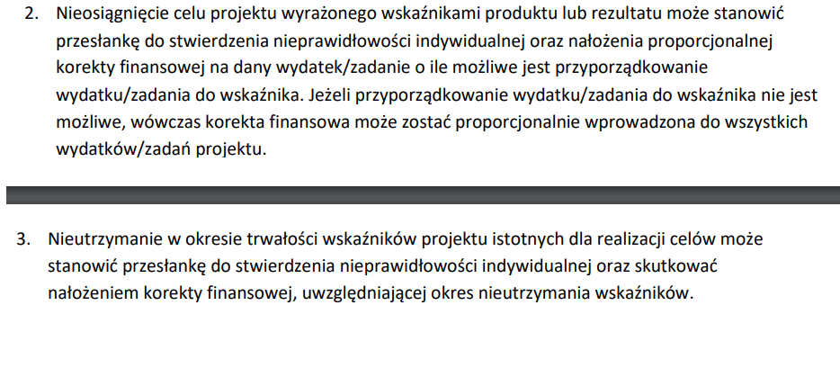
Ważne
Osiągnięcie i utrzymanie wskaźników projektu

Slide 19
Ważne
Dobór instalacji odnawialnych źródeł energii do faktycznego zużycia energii, systemy monitorowania produkcji i zużycia energii
Monitorowanie wskaźników przez cały okres trwałości
Standardy dostępności - załącznik 2 do Wytycznych dotyczących realizacji zasad równościowych w ramach funduszy unijnych na lata 2021-2027

Slide 20
Ważne
Proszę o rozpoczęcie przygotowania dokumentów niezbędnych do zawarcia umowy/decyzji, niezwłocznie po informacji o wyborze do dofinansowania.
Proszę o niezwłoczne ogłoszenie zamówienia na główne prace związane z rzeczową realizacją projektu.
Proszę o realne harmonogramy składania wniosków o płatność.
Proszę o maksymalne przyśpieszenie realizacji i rozliczania projektów.

Slide 21






Tomasz Ginter
Kierownik Referatu monitoringu i kontroli trwałości
Urząd Marszałkowski Województwa Śląskiego
Departament Europejskiego Funduszu Rozwoju Regionalnego tomasz.ginter@slaskie.pl
DZIĘKUJĘ ZA UWAGĘ

